Slide 1

Doenças decorrentes da exposição à vibração

Slide 2
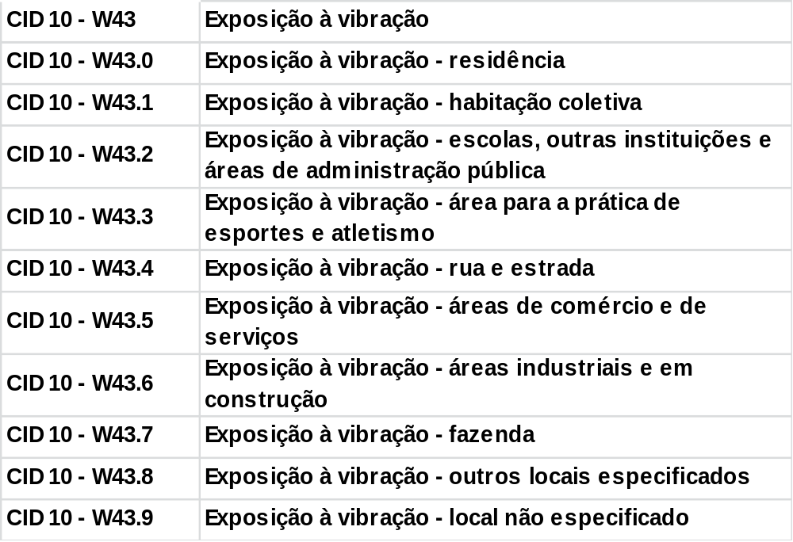
CID por exposição a vibrações

Slide 3
NTEP – Nexo Técnico Epidemiológico
Previsão de doenças decorrentes da exposição à vibrações –
Lista de doenças do Decreto 3.048/99

Slide 4
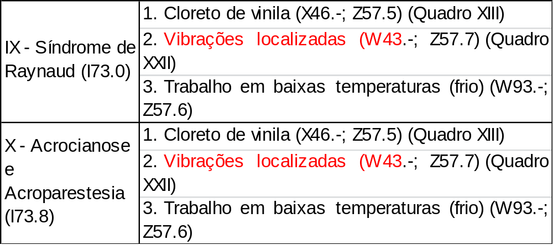

Slide 5
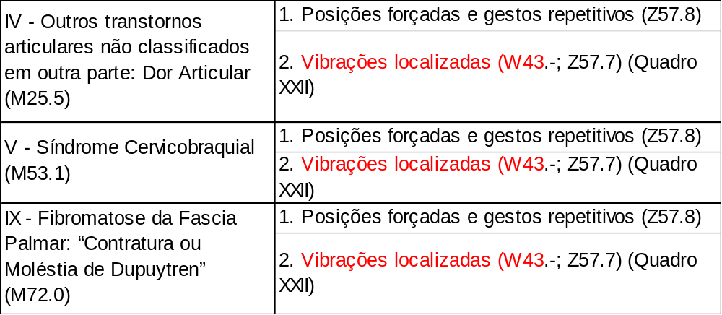
DOENÇAS DO SISTEMA OSTEOMUSCULAR E DO TECIDO CONJUNTIVO, RELACIONADAS COM O TRABALHO

Slide 6
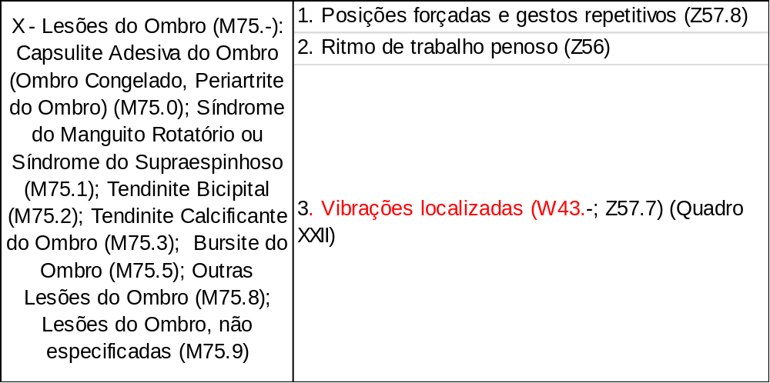
DOENÇAS DO SISTEMA OSTEOMUSCULAR E DO TECIDO CONJUNTIVO, RELACIONADAS COM O TRABALHO

Slide 7
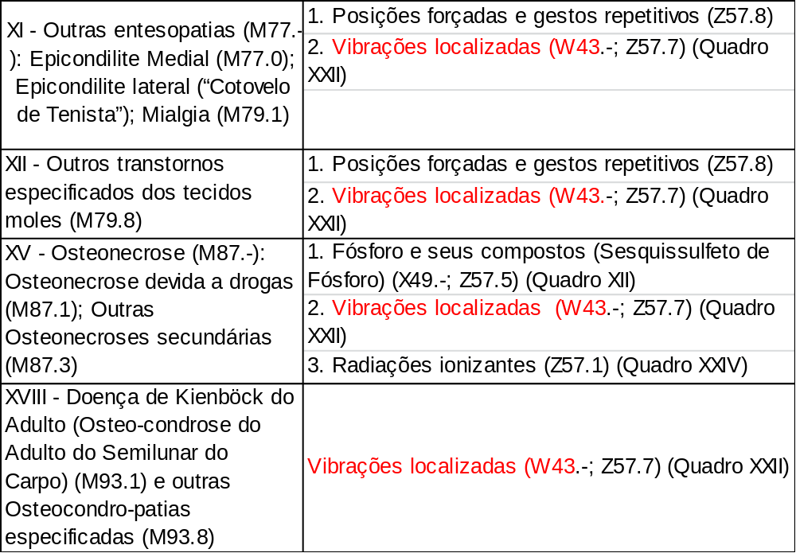
DOENÇAS DO SISTEMA OSTEOMUSCULAR E DO TECIDO CONJUNTIVO, RELACIONADAS COM O TRABALHO

Slide 8
NTEP – Nexo Técnico Epidemiológico
Previsão de doenças decorrentes da exposição à vibrações no segmento de transportes (CNAE:49.21-3/01)

Slide 9
CNAE:4921-3/01:TRANSPORTE RODOVIÁRIO COLETIVO DE PASSAGEIROS, COM ITINERÁRIO FIXO - SAT: 3%
Abaixo encontram-se os CID´s relacionados com este CNAE.
A15-Tuberculose respiratória, com confirmação bacteriológica e histológica
A16-Tuberculose das vias respiratórias, sem confirmação bacteriológica ou histológica
A17-Tuberculose do sistema nervoso
A18-Tuberculose de outros órgãos
A19-Tuberculose miliar
E10-Diabetes mellitus insulino-dependente
E11-Diabetes mellitus não-insulino-dependente
E12-Diabetes mellitus relacionado com a desnutrição
E13-Outros tipos especificados de diabetes mellitus
E14-Diabetes mellitus não especificado
F10-Transtornos mentais e comportamentais devidos ao uso de álcool
...
Total de 219 doenças relacionadas.

Slide 10
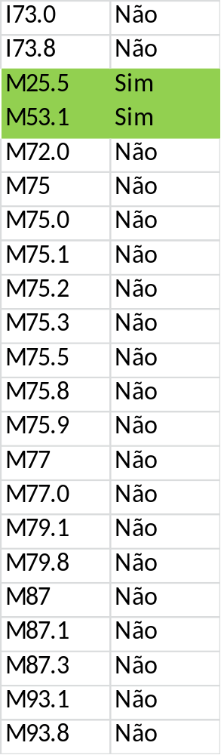
Relação de CIDs previstos no NTEP no CNAE 4921-3/01,decorrentes da exposição a vibrações
M25-Outros transtornos articulares não classificados em outra parte
M53-Outras dorsopatias não classificadas em outra parte
Não existe previsão para VCI

Slide 11



3º Encontro de Representantes Empresariais de SST – Julho/2012
Muito
Obrigado!
moacir.cerigueli@cni.org.br
061-3317-9758

